Slide 1
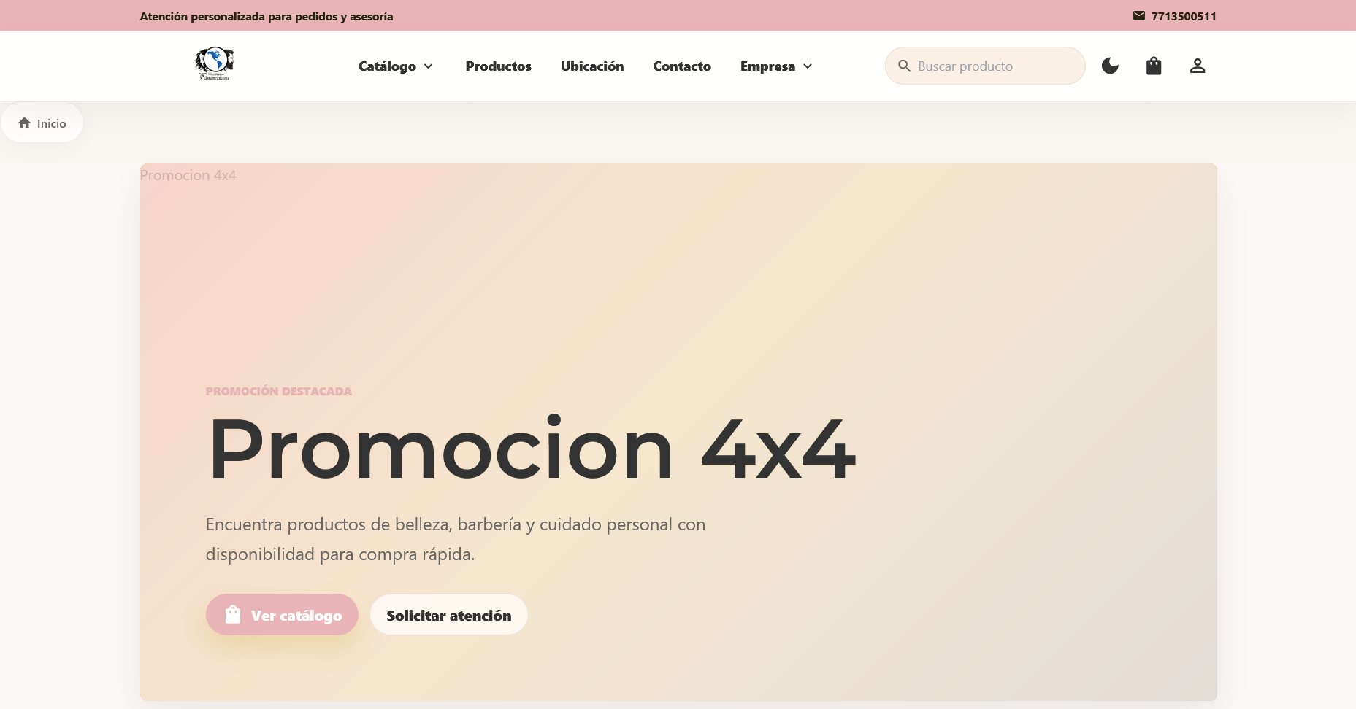
DISTRIBUIDORA PANAMERICANA · GRUPO C
Sistema de gestión de ventas e inventario para la Distribuidora Panamericana
La aplicación es una plataforma web para administrar el catálogo, controlar existencias, registrar pedidos y consultar ventas. Integra productos, marcas, familias, usuarios, ofertas y métodos de entrega en una sola operación.
COLECCIONES PRINCIPALES: CATÁLOGO · INVENTARIO · PEDIDOS · VENTAS
Captura del sistema — página principal
Base para tres aplicaciones de analítica: anticipar, segmentar decisiones y personalizar la experiencia.
1

Slide 2
PROPUESTA 1 · CLASIFICACIÓN
Predecir qué pedidos tienen riesgo de cancelación
▰ COLECCIONES MONGODB
▦ DATASET / DATAFRAME
USUARIOS
PEDIDOS
Variables X
Variable Y
_id · PK
nombre
ap
am
username
email
password
telefono
preguntaSecreta
respuestaSecreta
rol
direcciones[] activeTokens[]
_id · PK
usuario · FK
productos[]
metodoPago
total estado
costoEnvio
inventarioReservado
fecha
createdAt
updatedAt
usuario
prod.
cant.
precio
total
método
clase Y
U001
P001
3
85
1305
Efectivo
0
U001
P004
7
150
1305
Efectivo
0
U002
P002
2
120
480
PayPal
1
Extracción, unión
y codificación
PRODUCTOS
_id · PK
nombre
descripcion
precioNormal
skuNormal
precioMayoreo
skuMayoreo
precioCaja
skuCaja
stock
marca · FK
familia · FK
activo
imagenUrl
createdAt
updatedAt
__v
◎
¿Qué se va a predecir?
Si el pedido terminará cancelado: Cancelado = 1 y Entregado = 0.
PK: _id · FK: ObjectId · [ ]: arreglo · ↳: campo anidado
2

Slide 3
PROPUESTA 2 · SISTEMA DE RECOMENDACIÓN
Recomendar productos mediante similitud entre ítems
▰ COLECCIONES MONGODB
▦ DATASET DE INTERACCIONES
USUARIOS
PEDIDOS
Datos utilizados para comparar productos
_id · PK
nombre
ap
am
username
email
password
telefono
preguntaSecreta
respuestaSecreta
rol
direcciones[]
_id · PK
usuario · FK
productos[]
metodoPago
total estado
costoEnvio
fecha
createdAt
updatedAt
pedido
usuario
producto
cant.
fecha
estado
PED01
U001
P001
2
12/06
Entregado
PED01
U001
P004
1
12/06
Entregado
PED02
U002
P001
3
13/06
Entregado
Extracción, unión
y codificación
PRODUCTOS
_id · PK
nombre
descripcion
precioNormal
skuNormal
precioMayoreo
skuMayoreo
precioCaja
skuCaja
stock
marca · FK
familia · FK
activo
imagenUrl
createdAt
updatedAt
__v
◎
¿Qué se va a analizar?
Qué productos son similares porque fueron comprados por los mismos usuarios; salida: Top-N ítems.
PK: _id · FK: ObjectId · [ ]: arreglo · ↳: campo anidado
3

Slide 4
IMPLEMENTACIÓN VISUAL · CLASIFICACIÓN
El riesgo aparece dentro de Gestión de Pedidos
El equipo puede priorizar la confirmación de pedidos con mayor probabilidad de cancelación.
distribuidora-panamericana.com/admin/pedidos/listado
DISTRIBUIDORA PANAMERICANA · PANEL ADMINISTRATIVO
Administrador Cerrar sesión
Gestión de Pedidos
Buscar por cliente o pedido…
Filtrar
Inicio / Pedidos / Listado
ID
CLIENTE
FECHA
TOTAL
ESTADO
RIESGO ML
ACCIÓN
#A104
María López
maria@email.com
18/07/26
$1,305
Pendiente
NUEVA SECCIÓN
78% · ALTO
Revisar
Riesgo de cancelación
#A103
Carlos Ruiz
carlos@email.com
18/07/26
$860
Pendiente
41% · MEDIO
Revisar
• Muestra una probabilidad por pedido.
• Ordena la atención del personal.
• Alto, medio y bajo se distinguen por color.
• No cancela pedidos automáticamente.
#A102
Ana Torres
ana@email.com
17/07/26
$1,120
Entregado
12% · BAJO
Ver
Ejemplo visual de integración · La predicción se calcula con los datos del pedido y se actualiza al registrarlo.
4

Slide 5
IMPLEMENTACIÓN VISUAL · RECOMENDACIÓN
Productos relacionados dentro del carrito
El filtrado colaborativo item-item aprovecha compras anteriores para sugerir artículos que suelen adquirirse juntos.
distribuidora-panamericana.com/carrito
PANAMERICANA
Catálogo Productos Ubicación Contacto
Buscar producto
☾ ▣ ♙
Tu Carrito de Compras
4x4 Gel para afeitar menta 485 ml
Resumen del Pedido
GEL
Cantidad: 3
$255
Subtotal
Envío
Total
$555
$0
$555
4×4
4x4 Papel cuello negro 5 pz
$300
Continuar con el pedido
Cantidad: 2
RECOMENDACIÓN ITEM–ITEM
Aceite para máquina
Navaja profesional
Talco para barbería
También te puede interesar
ACEITE
NAVAJA
TALCO
Comprados frecuentemente junto con los productos de tu carrito
$95
$210
$120
Agregar
Agregar
Agregar
Ubicación propuesta: debajo de los artículos del carrito · Salida del modelo: Top-N productos similares disponibles.
5

